Slide 1
“MODELO DE CLUSTER PARA LA INDUSTRIA TILAPERA ECUATORIANA”
POR:
INGE MELISSA BEHR TACURY
JUAN PABLO MOYANO ANTEPARA

Slide 2
Introducción
Durante los últimos años, los países latinoamericanos dedican cada vez más su producción de bienes y servicios a los mercados internacionales.
Las PYMES, constituyen un factor clave para el crecimiento de la economía de un país.
Poseen una estructura flexible ante condiciones cambiantes.
Es necesario que las estrategias adoptadas por las PYMES vayan de la mano con las tendencias globales.

Slide 3
Introducción
Los desafíos actuales de las PYMES son ajustes de transformación e innovación.
La estrategia más viable para enfrentar la competencia en economías abiertas es el esquema de asociatividad representada en un “Modelo de Cluster”.
La aplicación de Clusters representa una estrategia que permite que las empresas trabajen conjuntamente y logren objetivos que individualmente no pueden conseguir.

Slide 4
Definición de Cluster
Mecanismo de cooperación entre varias empresas, donde cada una, manteniendo su independencia jurídica y autonomía administrativa, acepta voluntariamente el ser parte de un esfuerzo conjunto con las otras empresas para lograr objetivos comunes.
El Cluster es una concentración sectorial y/o geográfica de empresas que se desempeñan en las mismas actividades o en actividades estrechamente relacionadas, con la posibilidad de llevar a cabo una acción conjunta en búsqueda de eficiencia colectiva.

Slide 5
Agentes Económicos Integrantes del Cluster
Empresas Privadas
Proveedores de Infraestructura
Cuerpos Colectivos Empresariales
Gobierno
Universidades
Reguladores

Slide 6
Características del Cluster
Se conforman alrededor de clientes y usos finales, enfocando las necesidades de los clientes.
Crean mercados más eficientes y menores costos transaccionales (costos de búsqueda).
Son Centros de Innovación.
Confianza mutua entre los agentes integrantes, de manera que se logre una cooperación intensa y se optimicen las herramientas de Tecnología de Información (TI) implementadas.

Slide 7
Ventajas del Cluster
Acceso a Empleados y Proveedores.
Acceso a Información Especializada.
Actividades Complementarias (I&D).
Acceso a Instituciones y Bienes Públicos.
Motivación y Mejores Mediciones.
Innovación.

Slide 8
Objetivos del Cluster Propuesto
GENERALES
Aumentar la productividad de las empresas y de la industria.
Mejorar la capacidad de innovación de las empresas, por lo tanto, aumentar su productividad.
Estimular la formación de nuevas empresas competitivas.

Slide 9
Objetivos del Cluster Propuesto
ESPECIFICOS
Identificar necesidades comunes.
Lograr acuerdos de cooperación con los organismos del sector.
Registrar información de procesos, materiales y diseños técnicos.
Fortalecer el uso de la Tecnología de Información (TI) dentro del grupo de empresas agrupadas.

Slide 10
Objetivos del Cluster Propuesto
ESPECIFICOS
Fomentar la comunicación dentro del grupo de empresas y la fluidez del “feed back” .
Establecer programas de mejora continua para los procesos de las empresas productoras y proveedoras.
Fomentar el benchmarking entre las empresas del sector, aumentando la competitividad.

Slide 11
Antecedentes
En toda la América Latina el desarrollo del cultivo de la Tilapia fue tradicionalmente muy lento y mal orientado.
En 1990, con la implementación de la inducción (reversión) sexual, a través del uso de tecnología y alimentos específicos, se inician programas serios de producción.
A diferencia de otros países, Ecuador ya era un país acuicultor, especialmente en las provincias El Oro y Guayas.

Slide 12
Antecedentes
En 1992, apareció el Síndrome de Taura en nuestro país.
En 1994, miles de hectáreas en piscinas (estanques) quedaron abandonadas, por la Necrosis Infecciosa .
En 1996, ante la presencia de pestes que afectaban el cultivo de camarón, se generalizan los “Policultivos” de Tilapia y Camarón.

Slide 13
Antecedentes
A pesar de esta información, el año exacto de su introducción al Ecuador y procedencia es desconocido, aunque se sabe que las primeras exportaciones hacia Estados Unidos se realizaron en 1993.
En el año 1994, el consumo de la Tilapia en Estados Unidos supera al de la Trucha por primera vez.
En el año 1996, el Ecuador comienza a perfilar sus intereses por convertirse en líder en la producción, el procesamiento y la exportación de filetes frescos de Tilapia hacia Estados Unidos.

Slide 14
Antecedentes
Producto de esto, se asocian las siguientes empresas:
  AQUA TRADE CORPORATION (Industrial Pesquera Santa Priscila, AQUAMAR e INDUPESCA) de Ecuador, con TROPICAL AQUACULTURE PRODUCTS de Estados Unidos.
  EMPACADORA NACIONAL (ENACA) de Ecuador con la RAIN FOREST AQUACULTURE (RFA) de Estados Unidos.

Slide 15
Antecedentes
En el año 1998, el Ecuador sufre las duras consecuencias del Fenómeno del Niño, lo que frenó en parte la producción de Tilapia.
En el año 1999, inició con el problema de la Mancha Blanca (White Spot) en las camaroneras.
En el año 2000, la industria camaronera ecuatoriana colapsa. El número de hectáreas de agua productiva abandonadas comenzaron a incrementarse en forma alarmante, empujando la crisis económica del sector a su máximo nivel.

Slide 16
Antecedentes
EXPORTACIONES DE TILAPIA DE ECUADOR
DESTINO: ESTADOS UNIDOS
Año | Libras | Dólares
1993 | 21.731 | US $ 32.555
1994 | 88.499 | US $ 157.618
1995 | 689.458 | US $ 1.352.720
1996 | 2.116.647 | US $ 3.661.375
1997 | 1.941.708 | US $ 3.555.292
1998 | 1.668.547 | US $ 2.877.739
1999 | 4.434.657 | US $ 10.101.692
2000 | 7.599.686 | US $ 22.801.850
2001 | 11.373.891 | US $ 32.719.948
2002 | 15.219.326 | US $ 41.525.578
2003 | 21.443.302 | US $ 57.091.858
2004 | 22.953.709 | US $ 65.161.010
2005** | 10.070.578 | US $ 28.814.231
**Actualizado hasta Mayo / 2005
Fuente: Banco Central del Ecuador

Slide 17
Antecedentes

Slide 18
Ventajas del Cluster de Tilapia
La empresa miembro del Cluster se vuelve más eficiente.
Los agentes involucrados vuelven más productivos sus procesos de abastecimientos de insumos.
Los integrantes tienen mayor y mejor acceso a información y tecnología existente en la industria.
Aparece la alternativa de que se creen instituciones de soporte y regulación.

Slide 19
Ventajas del Cluster de Tilapia
Herramientas que le permite a miembros relacionarse con empresas que participan en varios ámbitos de la industria.
Mecanismo de medición y motivación de sus empresas integrantes.
Se pueden generar productos con valor agregado.
Reducción en los costos de los insumos.

Slide 20
Ventajas del Cluster de Tilapia
Mayor facilidad para controlar los precios.
La calidad del producto puede ser estandarizada.
La integración permite que unas con otras puedan cubrirse los inventarios.
Conocimientos compartidos.

Slide 21
Proceso Productivo de la Tilapia
Cadena Productiva
Hatchery y Piscinas de Reproducción
Piscinas de Cultivo
Plantas de Proceso
Cultivadores
Productores de Balanceado
Reproductores
Plantas Procesadoras
Exportadores

Slide 22
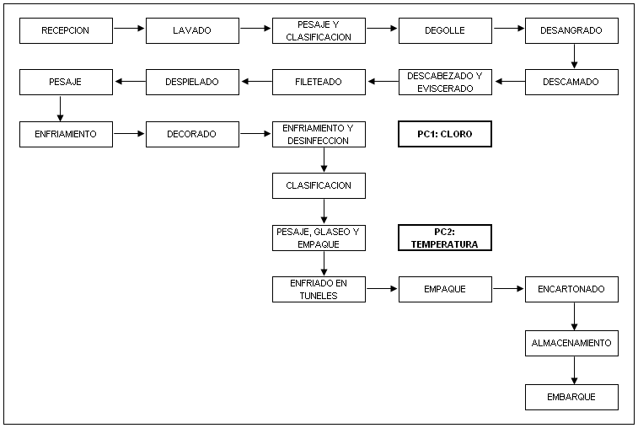
Proceso Productivo de la Tilapia

Slide 23
Estructura de Costos
Etapa de Cultivo
Rubro | Porcentaje
Mano de obra | 10%
Redes y mallas | 2%
Alimentación de personal | 9%
Transporte | 3%
Tanquero de transferencia | 3%
Balanceado | 60%
Combustible | 3%
Adquisición de alevines | 10%
Proceso de Planta
Rubro | Porcentaje
Material de empaque | 24%
Mano de obra | 45%
Energía Eléctrica | 6.5%
Agua Potable | 8.5%
Uniformes y equipos | 6%
Compras y Suministros | 6%
Alimentación personal | 4%

Slide 24
Comercialización
Ecuador se ha convertido en el primer proveedor latinoamericano de Tilapia de Estados Unidos.
La Tilapia es exportada en cuatro presentaciones: entero congelado, filete congelado, filete fresco y entero fresco.
La logística juega un papel clave en este sector.
Controles estrictos de temperatura y luego se realizan las ventas.

Slide 25
Estrategias de Comercialización y Distribución
Los grandes distribuidores de Estados Unidos tienen sus bodegas en 4 ciudades estratégicas: Boston, Maryland, Miami y Los Angeles.
La Agencia de Carga busca vuelos y destinos estratégicos en cuanto a ubicación y cercanía a las bodegas.
Se le da mucha importancia y se destaca la marca y el logo de la empresa comercializadora.

Slide 26
Integrantes de la Industria
La Industria Tilapera Ecuatoriana no cuenta con instituciones de apoyo directo.
Los involucrados en la cadena de valor de la Tilapia son:
  Laboratorios (Hatchery).
  Piscinas de Cultivo.
  Productoras de Alimentos Balanceados.
  Plantas Empacadoras o Procesadoras.
  Agencias de Carga.
  Aerolíneas.
  Distribuidores o Comercializadores.

Slide 27
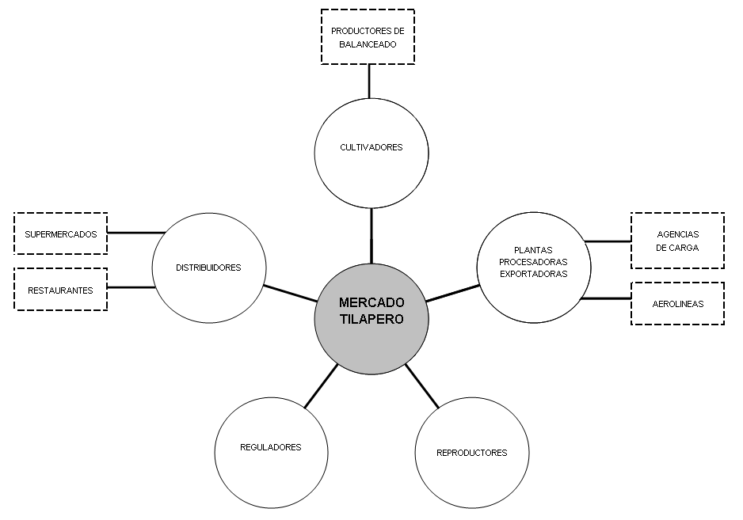
Cadena de Valor

Slide 28
Desarrollo del Cluster
INFORMACION GENERADA
Información Básica: Nombre Comercial, RUC, Dirección, Contacto, Teléfonos, etc.
Información Transaccional: Ventas, Inventarios, Costos, Disponibilidad de Productos, etc.

Slide 29
Desarrollo del Cluster
DISEÑO DE TABLAS
TABLAS DE INFORMACION BASICA
Tabla de Cultivadores
Tabla de Reproductores
Tabla de Plantas Procesadoras
Tabla de Distribuidores
Tabla de Productores de Balanceado
Tabla de Agencias de Carga
Tabla de Aerolíneas
Tabla de Procedencia
Tabla de Destinos

Slide 30
Desarrollo del Cluster
DISEÑO DE TABLAS
TABLAS DE INFORMACION BASICA
Tabla de Rutas
Tabla de Frecuencias
Tabla de Tallas
Tabla de Productos de Balanceado
Tabla de Independencia
Tabla de Normas
Tabla de Productos de Exportación

Slide 31
Desarrollo del Cluster
DISEÑO DE TABLAS
TABLAS DE INFORMACION TRANSACCIONAL
Tabla de Entrega a Cultivadores
Tabla de Entrega a Plantas Procesadoras
Tabla de Entrega a Distribuidores
Tabla de Productos Exportados
Tabla de Vuelos

Slide 32
Desarrollo del Cluster
DISEÑO DE TABLAS
TABLAS DE INFORMACION DESCRIPTIVA
Tabla de Tecnología
Tabla de Cadena de Frío
Tabla de Norma de las Plantas Procesadoras
Tabla de Productos de los Productores de Balanceado

Slide 33
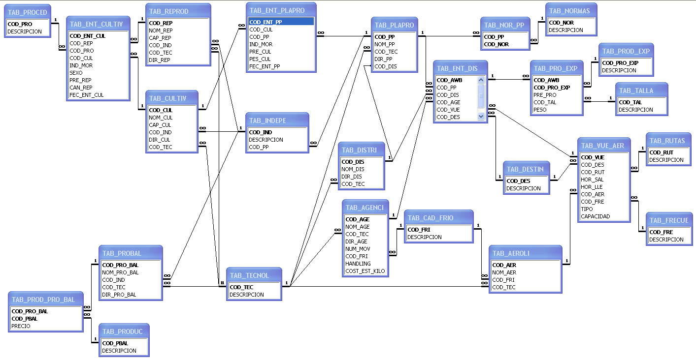
Desarrollo del Cluster

Slide 34
Desarrollo del Cluster
ANALISIS DE FACTIBILIDAD
INGRESOS
# | SOCIO DEL CLUSTER | CANTIDAD | CUOTA MENSUAL | TOTAL ANUAL
1 | EXPORTADORES | 5 | $ 300,00 | $ 18.000,00
2 | AGENCIAS DE CARGA | 3 | $ 25,00 | $ 900,00
3 | AEROLINEAS | 9 | $ 25,00 | $ 2.700,00
4 | PRODUCTORES DE BALANCEADO | 4 | $ 25,00 | $ 1.200,00
5 | CULTIVADORES | 4 | $ 25,00 | $ 1.200,00
6 | REPRODUCTORES | 0 | $ 25,00 | $ 0,00
7 | REGULADORES | 1 | $ 0,00 | $ 0,00
 | TOTAL | 31 |  | $ 24.000,00

Slide 35
Desarrollo del Cluster
ANALISIS DE FACTIBILIDAD
EGRESOS
INVERSION INICIAL
# | DETALLE | OBSERVACIONES | COSTO
1 | COMPUTADOR CENTRAL | SERVIDOR WEB | $ 3.000,00
2 | COMPUTADORAS | PARA USO DEL PERSONAL | $ 1.500,00
3 | INSTALACION INTERNET | INTERNET DEDICADO | $ 150,00
4 | DISEÑO DE SITIO |  | $ 2.000,00
 | TOTAL INVERSION INICIAL |  | $ 6.650,00

Slide 36
Desarrollo del Cluster
ANALISIS DE FACTIBILIDAD
EGRESOS
NOMINA
# | PUESTO | FUNCIONES GENERALES | SUELDO MENSUAL
1 | SECRETARIA | Coordinar el envío y/o actualización de la información de negocios que se presentará en el sitio web, con cada uno de los afiliados del cluster. | $ 200,00
2 | WEBMASTER | Actualizar la información enviada por los afiliados del Cluster de Tilapia en el sitio web. Rediseñar el sitio, de acuerdo a las nuevas tendencias informáticas y soluciones de Tecnología Informática. | $ 350,00
3 | ADMINISTRADOR | Ser el responsable del correcto funcionamiento y disposición de la información en el cluster. | $ 600,00
TOTAL SUELDOS MENSUALES |  |  | $ 1.150,00

Slide 37
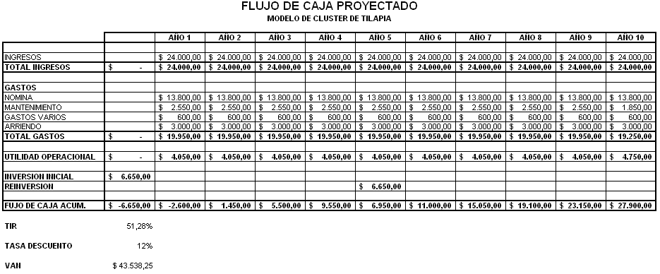
Desarrollo del Cluster
ANALISIS DE FACTIBILIDAD
FLUJO DE CAJA

Slide 38
Desarrollo del Cluster
ANALISIS DE SENSIBILIDAD
CRYSTAL BALL

Slide 39
CONCLUSIONES
El sector Tilapero Ecuatoriano se encuentra aún en crecimiento, por lo que es prioritario que se conformen organismos de desarrollo.
El Modelo de Cluster Propuesto permitirá que los involucrados desarrollen estrategias competitivas en conjunto.
Las empresas integrantes del Cluster gozarán de capacitación continua.

Slide 40
CONCLUSIONES
Una vez implementado el Cluster, la información generada servirá para retro alimentar al sector.
El VAN calculado mediante los diferentes escenarios tiene una probabilidad de ser positivo más del 80% de las veces.

